Slide 1

BÀI 2: CÁC LĨNH VỰC CHỦ YẾU CỦA KHOA HỌC TỰ NHIÊN

Slide 2


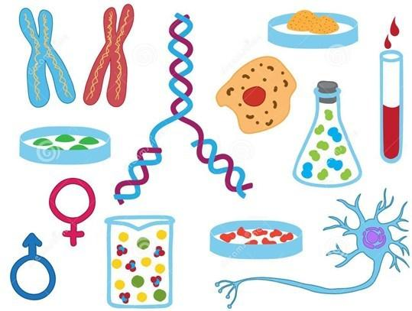

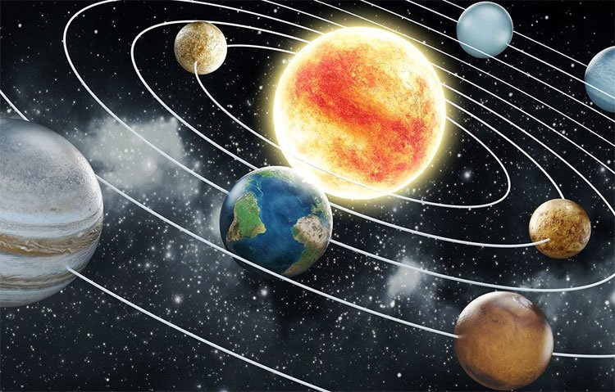
Kể tên các lĩnh vực khoa học tự nhiên.
Biology

Slide 3


HOẠT ĐỘNG NHÓM
Thời gian: 5 phút
(Lớp chia 4 nhóm)
Vật lí
Hóa học
Sinh học
Khoa học Trái đất và bầu trời
Yêu cầu:
Với các dụng cụ, hóa chất, vật liệu, vật thể cho sẵn, hãy thảo luận, đề xuất một thí nghiệm nghiên cứu điển hình cho một lĩnh vực của khoa học tự nhiên, ghi kết quả vào cột 1, 2 trong bảng.

Slide 4
BÁO CÁO KẾT QUẢ HOẠT ĐỘNG NHÓM

Slide 5
HOẠT ĐỘNG NHÓM
Thời gian: 5 phút
(Lớp chia 4 nhóm)
Vật lí
Hóa học
Sinh học
Khoa học Trái đất và bầu trời
Yêu cầu:
Tiến hành, quan sát thí nghiệm đã đề xuất, thảo luận ghi kết quả vào cột 3, 4 trong bảng.

Slide 6
BÁO CÁO KẾT QUẢ HOẠT ĐỘNG NHÓM

Slide 7
RUBRICS ĐÁNH GIÁ NĂNG LỰC TÌM HIỂU KHOA HỌC TỰ NHIÊN
Nội dung đánh giá |  | Mức 3 | Mức 2 | Mức 1
Lập kế hoạch thí nghiệm |  | Mỗi bước mô tả rõ thao tác thực hiện | Chưa mô tả rõ thao tác thực hiện | Không đề xuất được kế hoạch TN
Thao tác thực hành | Thao tác | Thực hiện thao tác thành thạo | Thực hiện thao tác còn lúng túng | Thực hiện thao tác chưa đúng kĩ thuật, cần nhiều hỗ trợ của GV
 | An toàn TN | Có chú ý đầy đủ an toàn TN | Còn để GV nhắc nhở về an toàn TN | Còn để GV nhắc nhở về an toàn TN nhiều lần
 | Thời gian TN | Xong trước thời gian quy định | Đúng thời gian quy định | Chưa hoàn thành TN trong thời gian quy định
Quan sát, chỉ ra hiện tượng TN |  | Chỉ ra đầy đủ hiện tượng TN | Chỉ ra thiếu hiện tượng TN | Không chỉ ra đúng hiện tượng TN
Nêu được mục đích của TN |  | Nêu chính xác mục đích của TN | Chưa nêu chính xác mục đích của TN | Không nêu được mục đích của TN

Slide 8
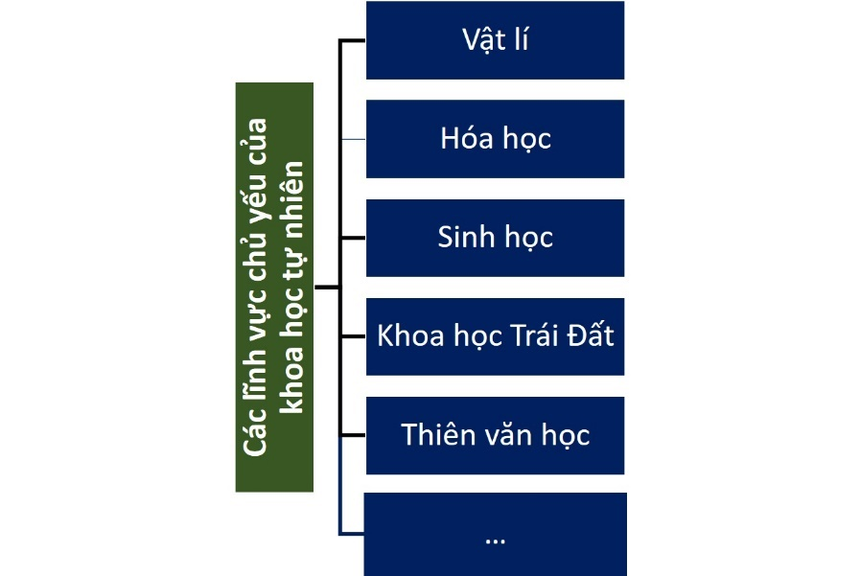
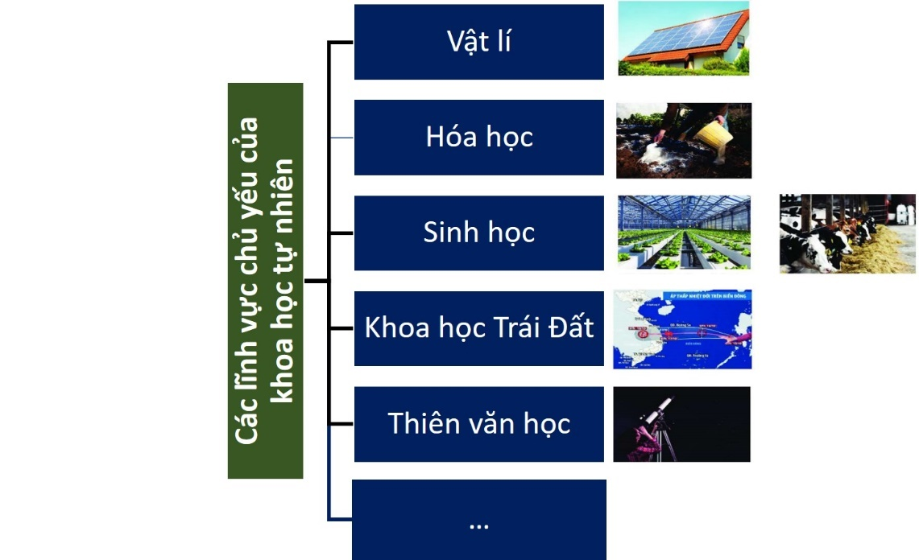
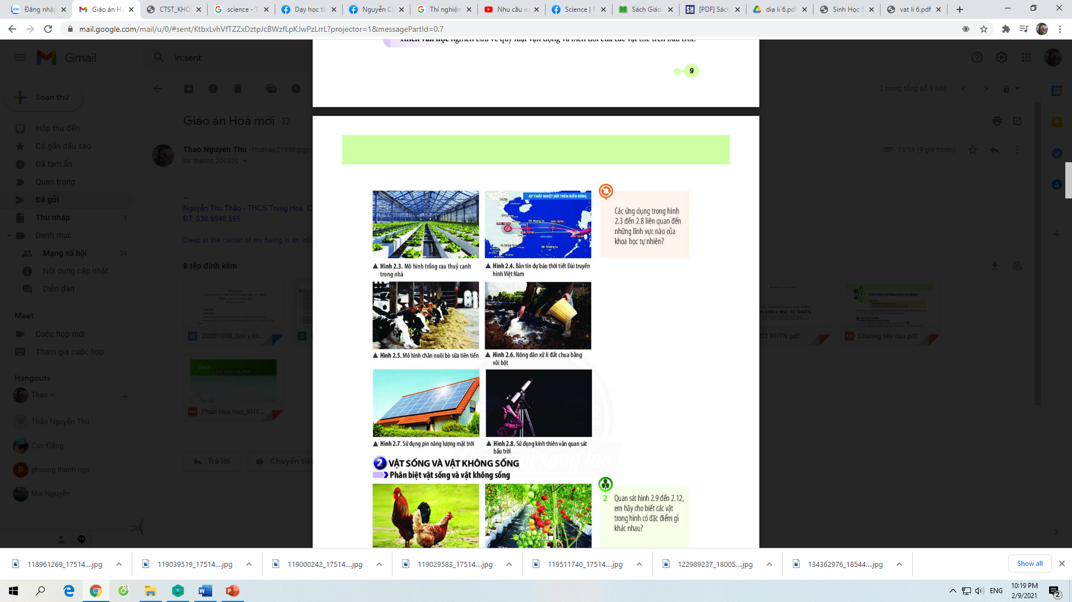
Các ứng dụng trong hình liên quan đến những lĩnh vực nào của KHTN?

Slide 9

HOẠT ĐỘNG CẶP ĐÔI
Thời gian: 3 phút
Yêu cầu:
Quan sát hình ảnh về các vật trên bảng.
Thảo luận, hoàn thành PHT số 2

Slide 10
ĐÁP ÁN
TT | Vật | Lớn lên | Sinh sản | Di chuyển | Lấy các chất cần thiết | Loại bỏ các chất thải | Xếp loại
 |  |  |  |  |  |  | Vật sống | Vật không sống
 | Tấm pin năng lượng mặt trời | không | không | không | không | không | không | có
2. | Đất chua | không | không | không | không | không | không | có
3. | Vôi bột | không | không | không | không | không | không | có
4. | Áp thấp nhiệt đới | không | không | không | không | không | không | có
5. | Kính thiên văn | không | không | không | không | không | không | có
6. | Ngôi sao | không | không | không | không | không | không | có
7. | Cây rau | có | có | Có | Có | có | có | không
8. | Con bò sữa | có | có | Có | Có | có | có | không

Slide 11
PHÂN BIỆT VẬT SỐNG VÀ VẬT KHÔNG SỐNG
 | VẬT SỐNG | VẬT KHÔNG SỐNG
Sự trao đổi chất với môi trường | CÓ | KHÔNG
Khả năng sinh trưởng, phát triển | CÓ | KHÔNG
Khả năng sinh sản | CÓ | KHÔNG

Slide 12
Luyện tập
C1. Lĩnh vực khoa học tự nhiên nào nghiên cứu về các vật sống?
C2. Em có thể phân biệt khoa học về vật chất (vật lí, hóa học…) và khoa học về sự sống (sinh học) dựa vào sự khác biệt nào?

Slide 13

HOẠT ĐỘNG NHÓM
Thời gian: 2 phút
(Lớp chia 4 nhóm)
Yêu cầu:
Kể tên một số hoạt động trong thực tế liên quan chủ yếu đến lĩnh vực:
Vật lí | Sinh học
Hóa học | Khoa học trái đất và bầu trời

Slide 14
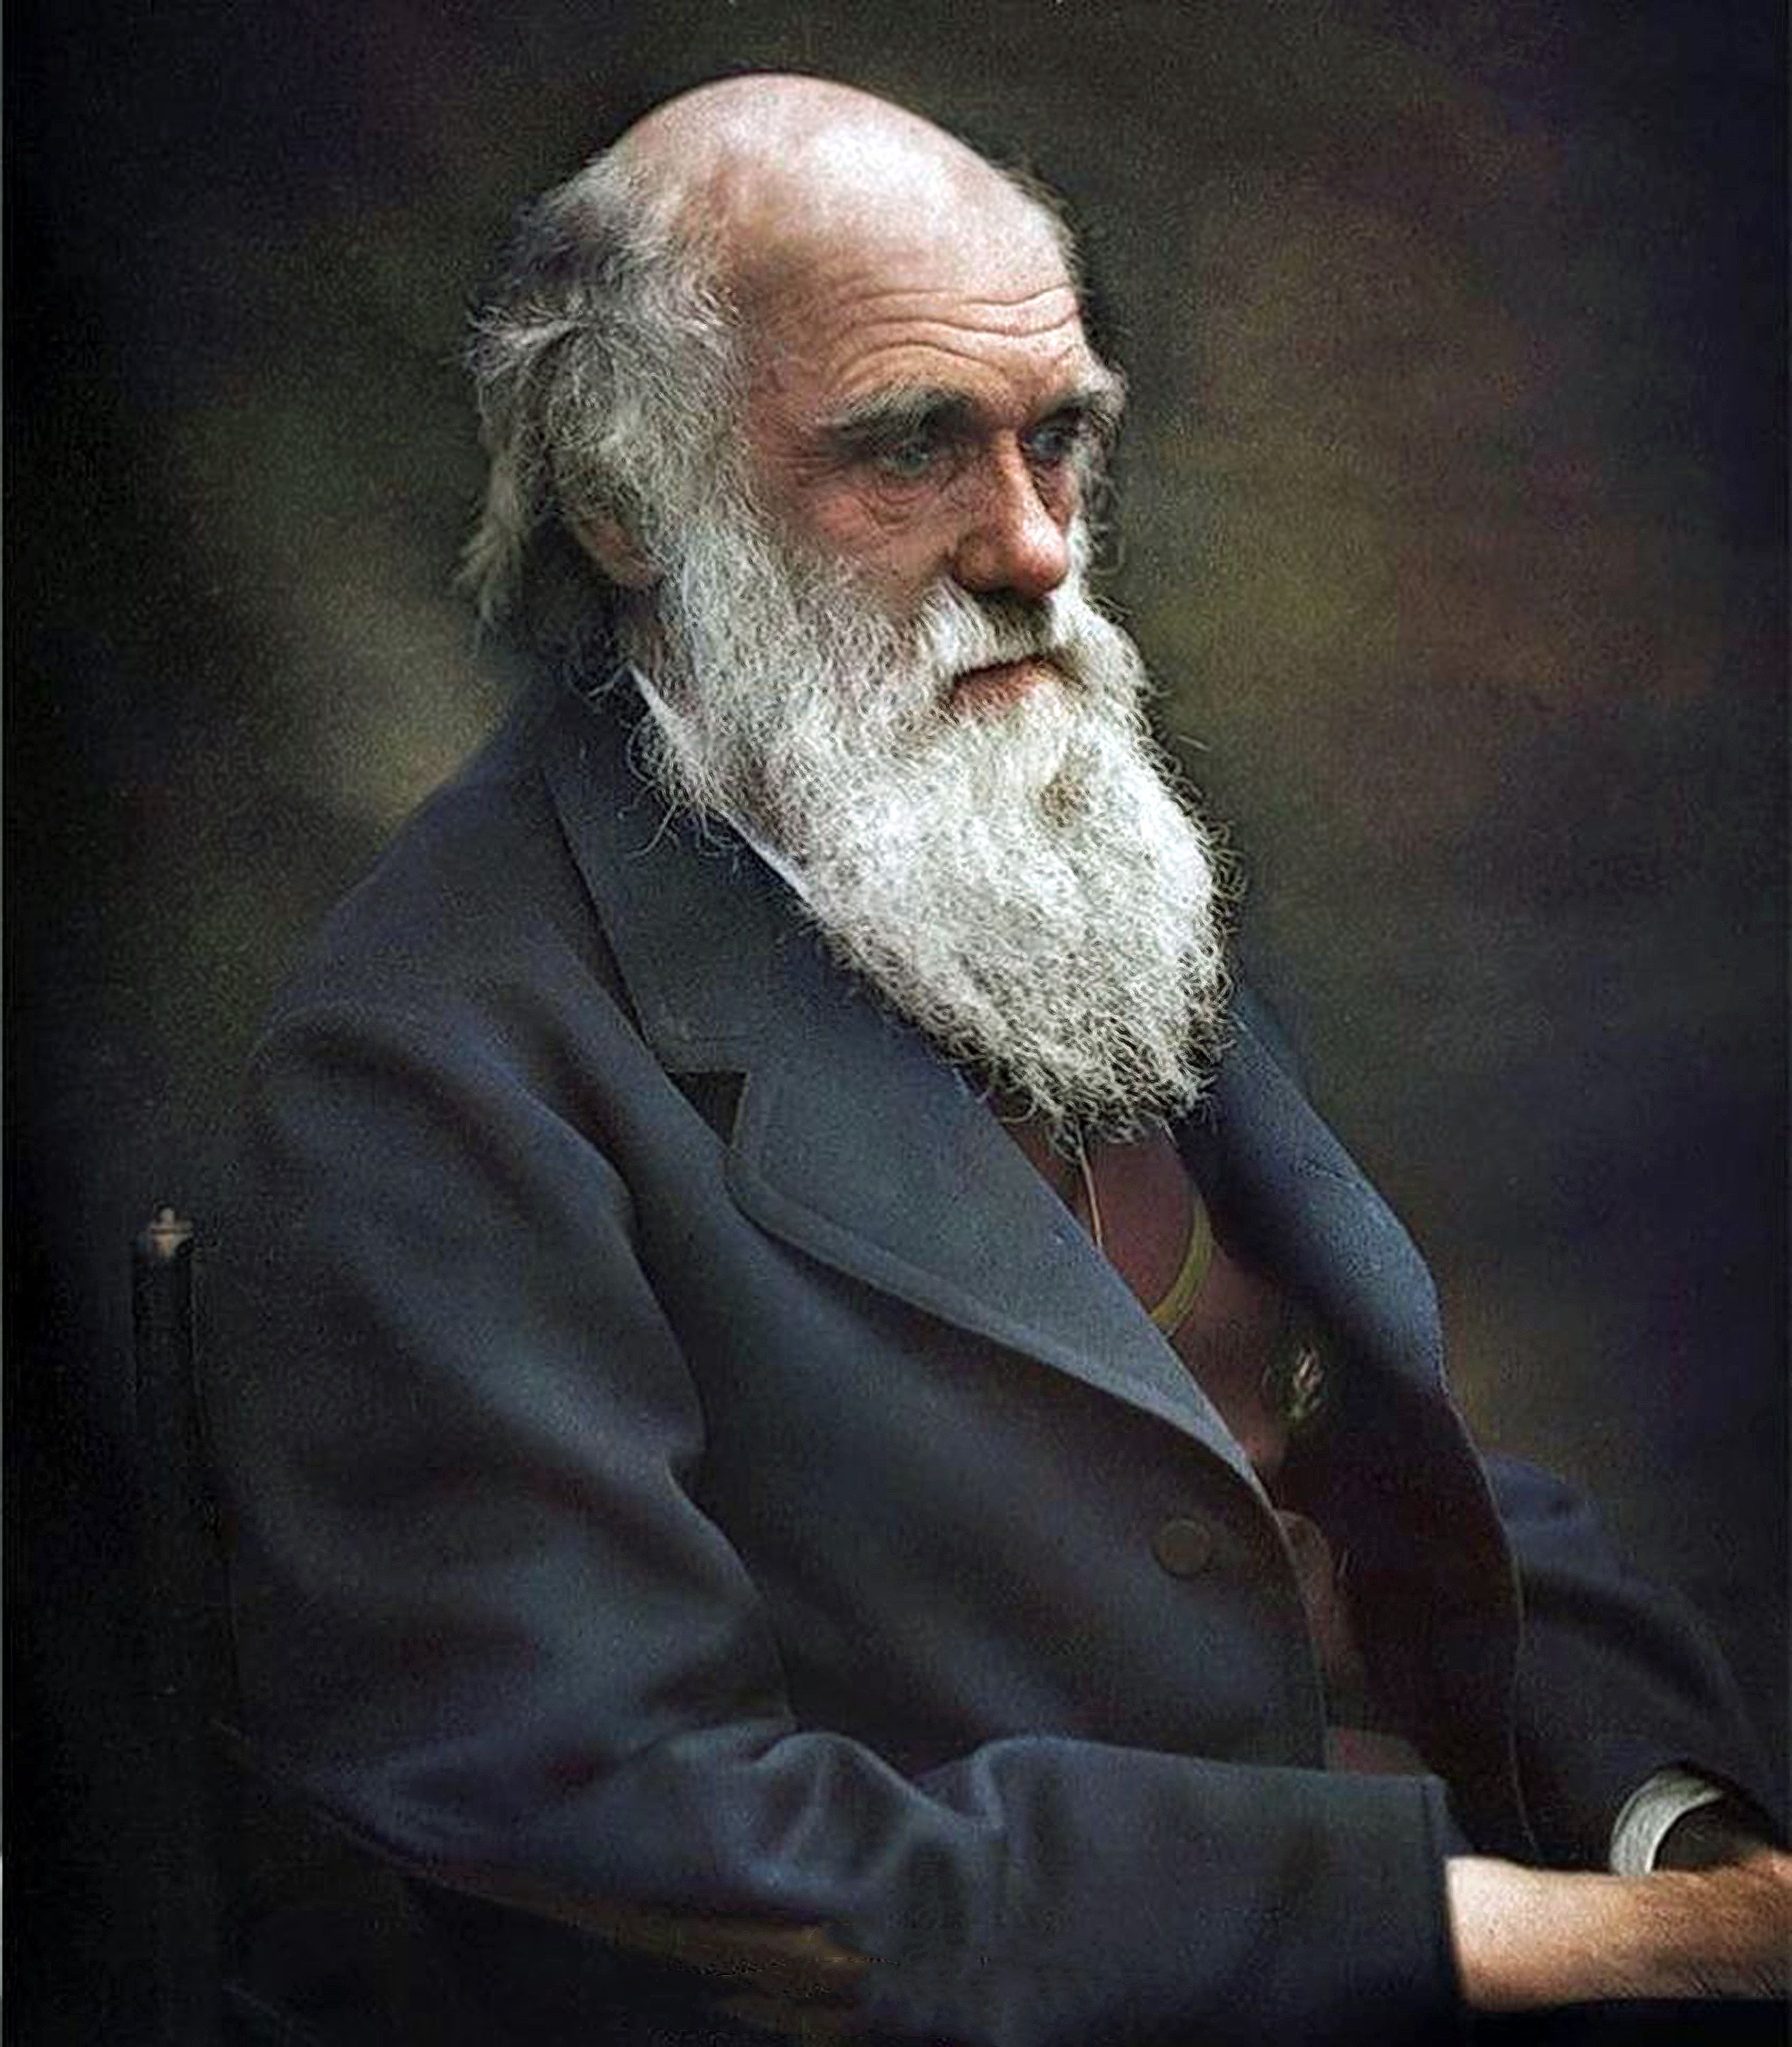
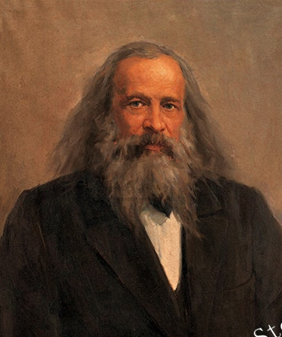
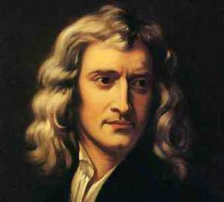
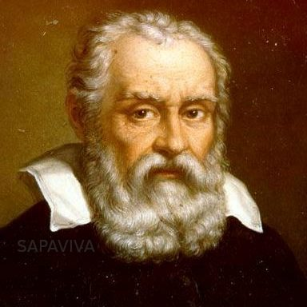
TIỂU SỬ, THÀNH TỰU
Charles Darwin
Dmitri Ivanovich
Mendeleev
Isaac Newton
Galileo Galilei

Slide 15
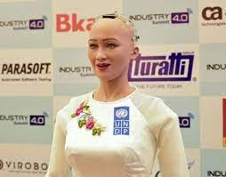
Bài tập về nhà
Sophia là một robot mang hình dạng giống con người, được thiết kế để suy nghĩ và cử động sao cho giống với con người nhất thông qua trí tuệ thông minh nhân tạo. Đây là robot đầu tiên được cấp quyền công dân như con người. Theo em, Sophia là vật sống hay vật không sống? Vì sao?

